Slide 1
P5 立體風箏 (Tetrahedral Kite)

Slide 2
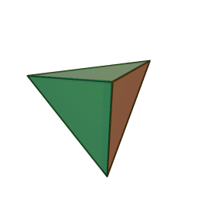
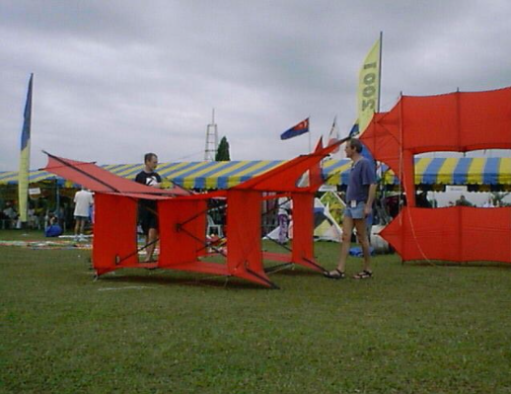
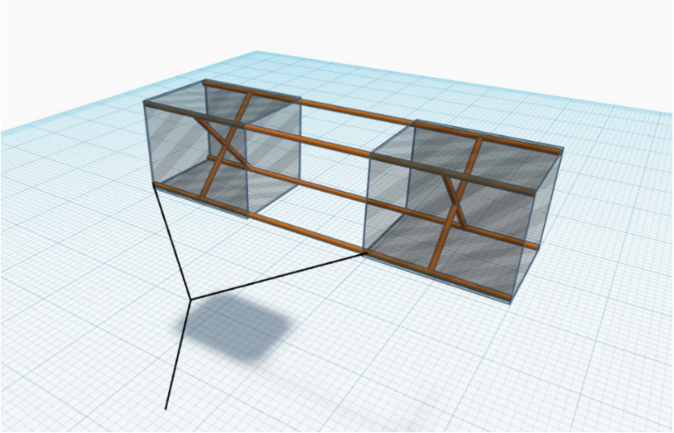
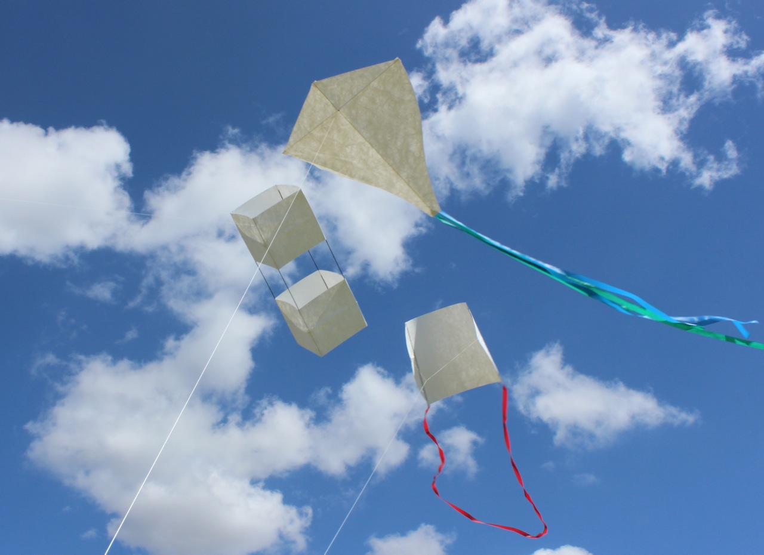
立體風箏 設計
https://www.teachengineering.org/activities/view/ucd_kite_activity1
https://www.justmeasuringup.com/homemade-kite/
https://kitesite.com.au/schools/kites/kit_kites.html

Slide 3
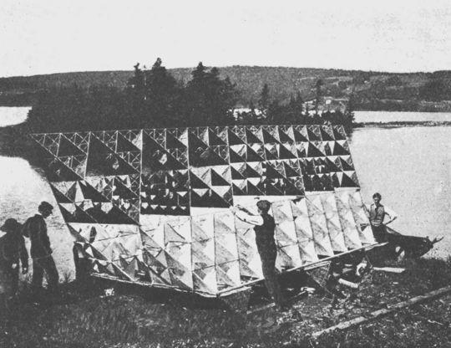
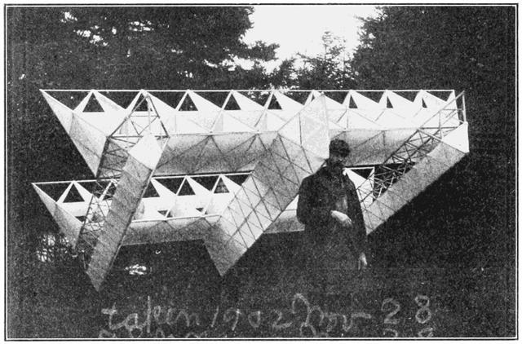
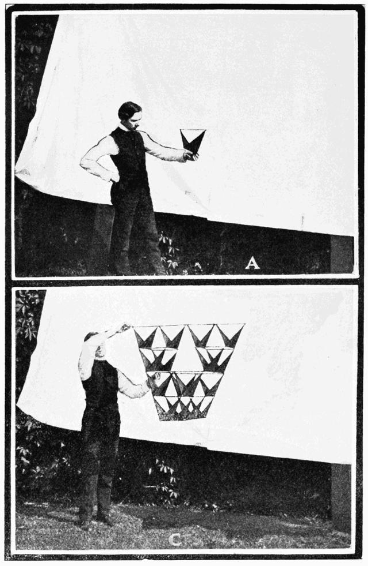
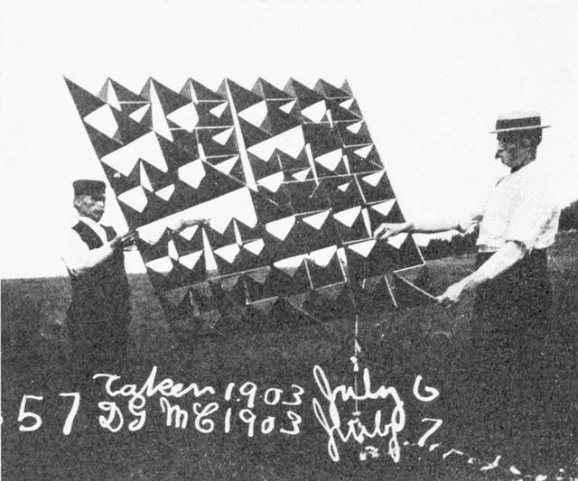
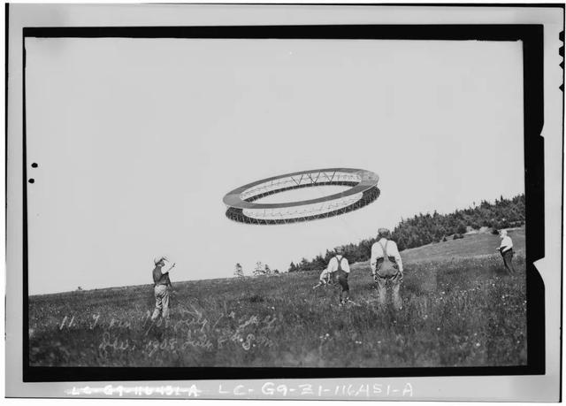
1899年 貝爾除了發明了電話以外還傾心於飛行器的設計…
https://kknews.cc/zh-hk/news/v6g55x4.html

Slide 4
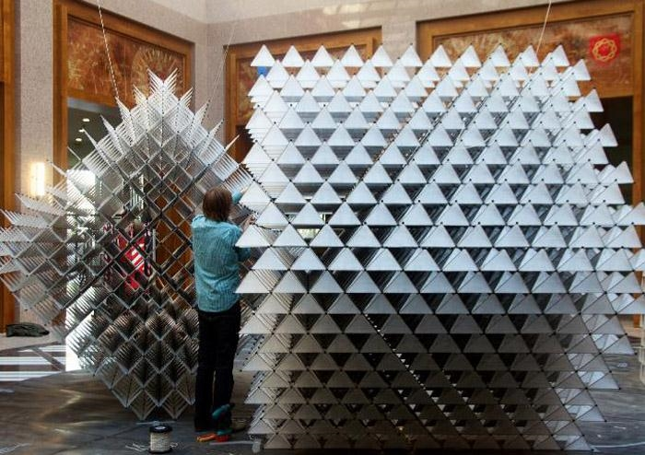
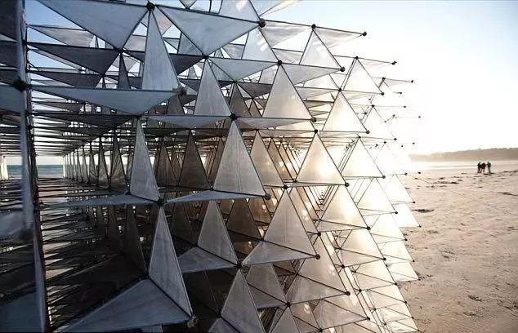
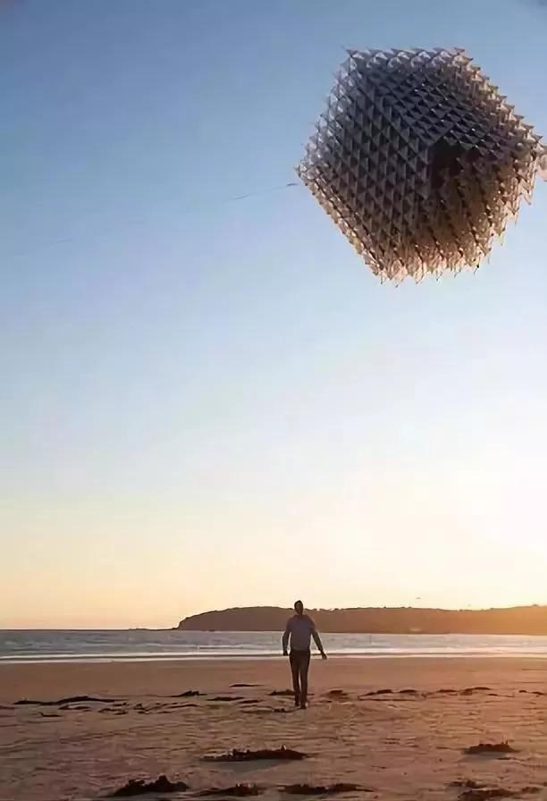
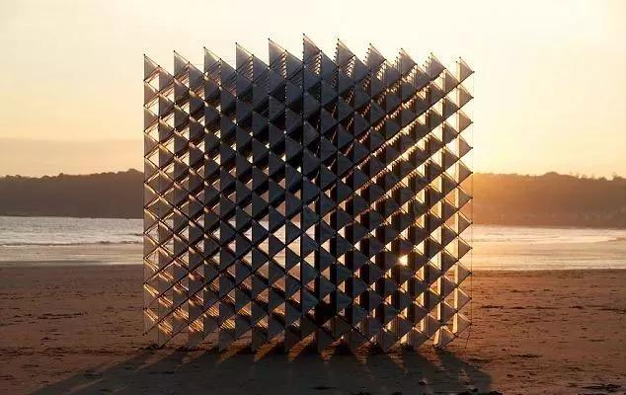
威爾斯的藝術家 Heather Morison 和 Ivan Morison (2011)
3D打印技術製作出各個構件，並把這個風箏命名為閃光的小人（Little Shining Man）。現在這個風箏在英國澤西島的丹達拉城堡內展示。
https://www.gooood.cn/little-shining-man-heather-and-ivan-morison.htm

Slide 5
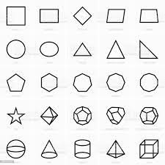
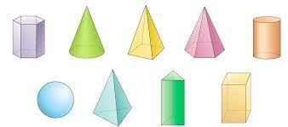
小五 數學 幾何/立體圖形, 立方體
邊： 6面： 4
頂點： 4

Slide 6
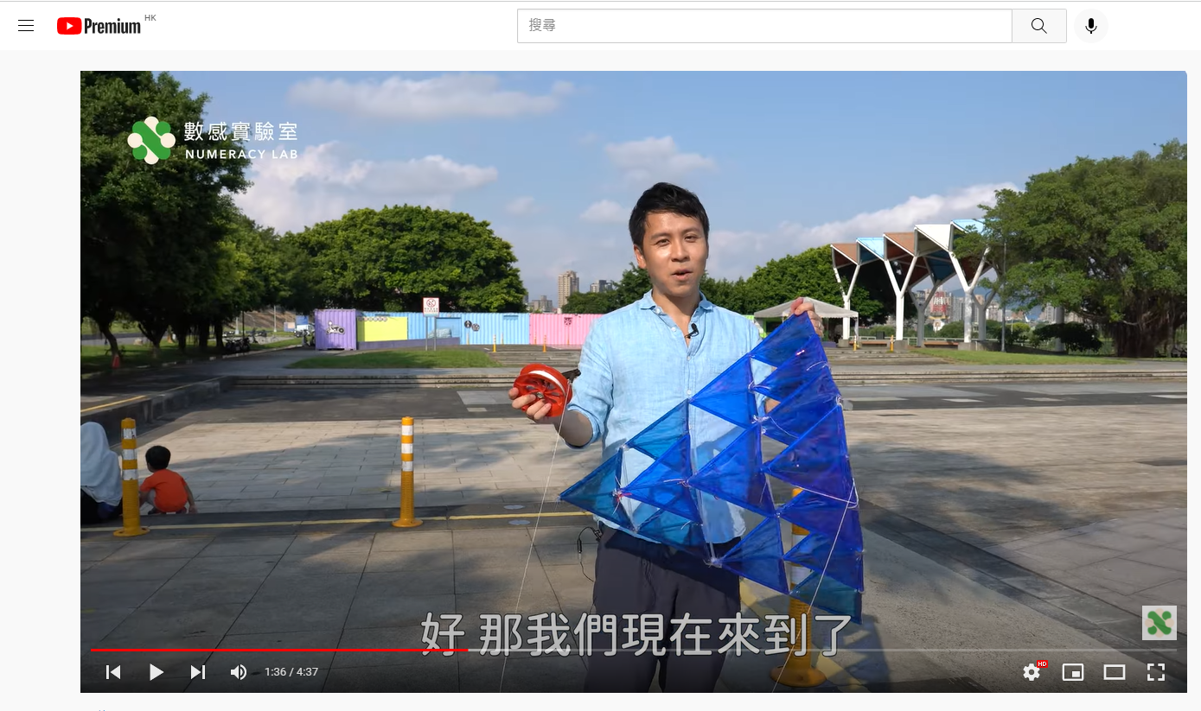
由三角錐體/四面體 組成的 立體風箏
https://www.youtube.com/watch?v=_xNAio-EmzY&list=PLzA1Q82AYGfbhkiceDeltZYSxS8aTONMl&index=3

Slide 7
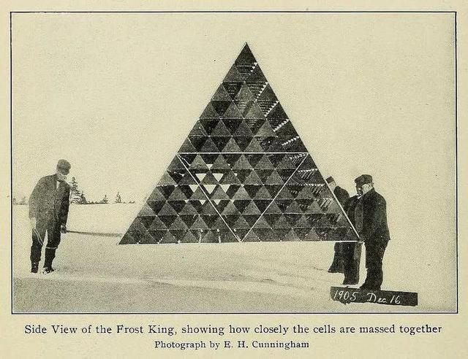
立體風箏 的 飛行能力
飛行能力
飛行器(風箏)
的重量
機翼表面積
*合適的物料*
機翼表面積 ^ > 風箏的重量 ^
https://kknews.cc/zh-hk/news/v6g55x4.html

Slide 8
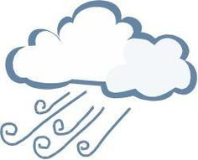
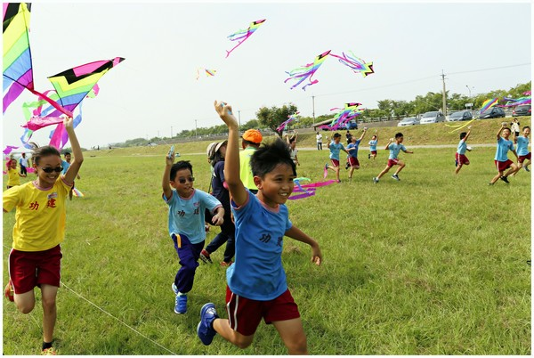
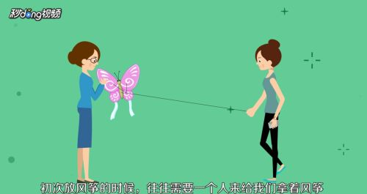
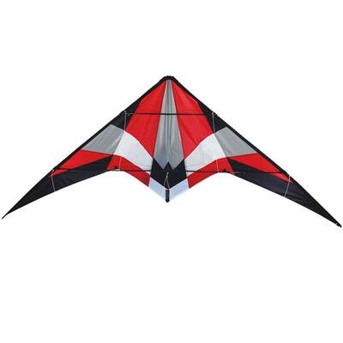
放風箏的技巧及測試
01 Wind
02 Running
03 Swinging
https://www.youtube.com/watch?v=agut-BO4w2E
https://www.youtube.com/watch?v=saxKRZs1W7s
https://www.youtube.com/watch?v=56-9kfU4r4E

Slide 9
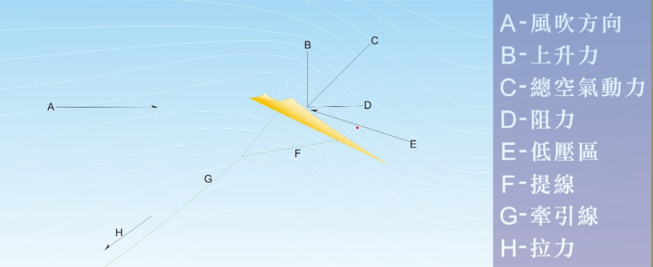
*風箏管定線
風箏的結構
風箏的結實度
風箏表面積
風箏的重量
風箏管定線的角度 (G)
放風箏的技巧
風向/風速
http://kite.org.hk/page3.html

Slide 10
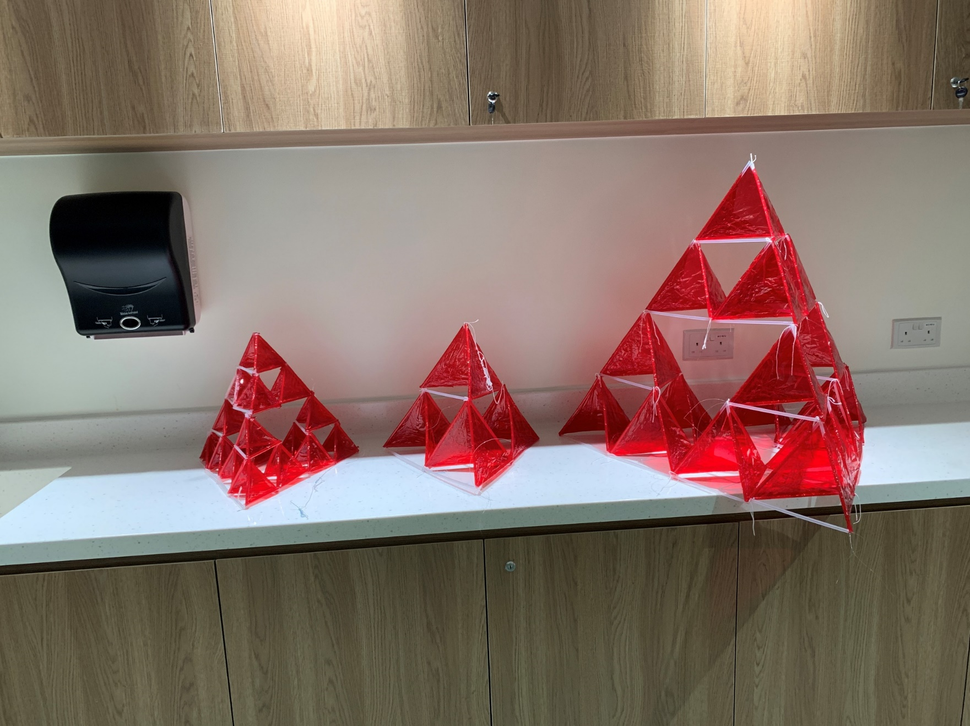
Prototype 2.2
 Triangle Side : 40 cm
Area : 693 cm²
Weight : 43.09 g
Area : Weight 16:1
Prototype 3.1
 Triangle Side : 40 cm
Area : 693 cm²
Weight : 32.38 g
Area : Weight 21:1
Prototype 3.2
 Triangle Side : 80 cm
Area : 2771 cm²
Weight : 120.82 g
Area : Weight 23:1

Slide 11
E-Resources (1)
用風箏把人送上天？一百年前就有人這麼幹過！ - 每日頭條
https://kknews.cc/zh-hk/news/v6g55x4.html
一百年前的發明家狂人曾經用這種奇怪的風箏設計把人送上天 - 人人焦點
https://ppfocus.com/0/cu127355d.html
數學風箏│巨大化，正四面體風箏！在家防疫DIY【數學實驗課】 - YouTube
https://www.youtube.com/watch?v=_xNAioEmzY&list=PLzA1Q82AYGfbhkiceDeltZYSxS8aTONMl&index=3

Slide 12
E-Resources (2)
K-12 engineering
Hands-on Activity Design and Fly a Kite
https://www.teachengineering.org/activities/view/ucd_kite_activity1
NASA
https://www.grc.nasa.gov/www/k-12/airplane/kite1.html
American Kitefliers Association
Kites In The Classroom - A Guide For Teachers
https://kitekits.com/pages/kites-in-the-classroom-guide-for-teachers

Slide 13
E-Resources (3)
How to Make an Amazing Box Kite from Scratch - ByAsh
August 20, 2017
https://www.justmeasuringup.com/homemade-kite/
Michael & Rosie Richards, 2021
https://kitesite.com.au/schools/kites/kit_kites.html
All Kits are made from white Tyvek and have Fibreglass frames. They include all materials to make the kite and come with instructions.
Why is a Triangle a Strong Shape?
https://letstalkscience.ca/educational-resources/backgrounders/why-a-triangle-a-strong-shape

Slide 14
E-Resources (4)
3D立體風箏 #香港教育大學
這3D立體類別風箏,在美國學成,並連同把我們用線穿飲管製作之原創技術,在最早期80年代，本會首位帶入香港，並公開廣泛教授,直到現在還是深受學界歡迎https://www.facebook.com/watch/?v=1442729205847367&ref=sharing
香港天空風箏學會
http://kite.org.hk/page3.html
Little Shining Man / Heather and Ivan Morison
Flying, the sculpture kite
https://www.gooood.cn/little-shining-man-heather-and-ivan-morison.htm

Slide 15
E-Resources (5)
風箏放飛教學(基礎篇+進階篇)／如何放風箏／風箏教學／風箏專賣店／風箏哪裡買／【888便利購】
https://www.youtube.com/watch?v=agut-BO4w2E
【又夠鐘上堂啦～Jollymap風箏小學堂！教你點樣放起隻風箏！】
https://www.youtube.com/watch?v=saxKRZs1W7s
TAIWAN Stunt kite Hsinchu 技術風箏 新手飛行入門教學
https://www.youtube.com/watch?v=56-9kfU4r4E

